Slide 1
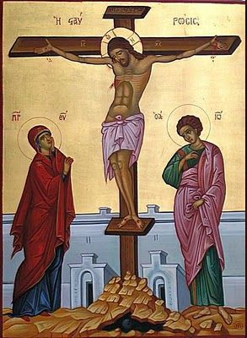
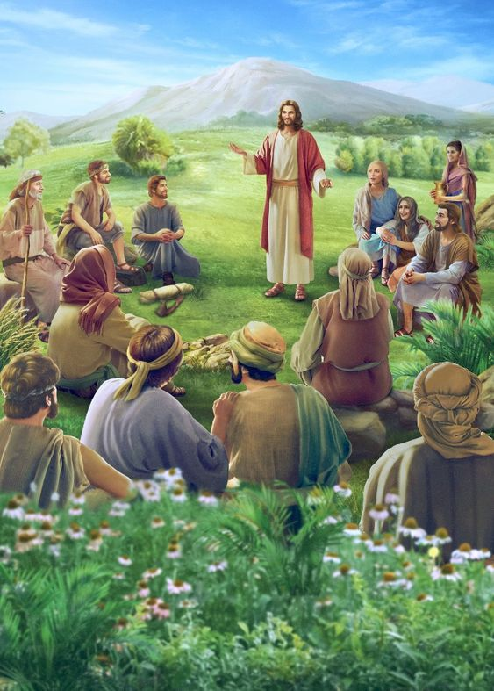
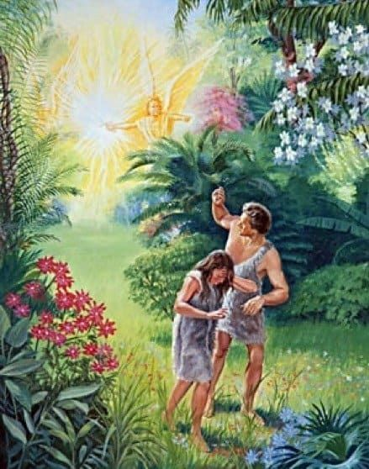
الوعد بالمخلّص ومجيئه

Slide 2
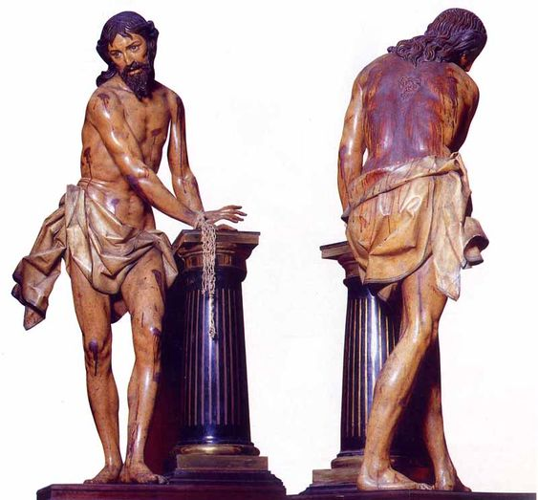
النتاجات:
1. يستنتج كيف تمَّ الوَعد بالمخلّص ومجيئه.
2. يبيّن كيف قضت رحمة الله بالوعد؟
3. يوضح لماذا الوعد بالمسيح دون غيره.
4. يوضح كيف أكد الله وعده بالخلاص.
5. يسرُد حياة وموت المسيح بإيجاز.

Slide 3
الوعد بالمخلّص ومجيئه
لقد ارتكب الإنسان الأول خطيئة كبيرة بمعصيته وصيّة الله في الفردوس، التي نهته عن الأكل من شجرة معرفة الخير والشر. حيث أكل منها وفقد الشركة مع الله. وغضب الله عليه ونزع عنه نِعَم الفردوس، وطردهُ منها إلى أرضٍ قاحله، فكان العقاب الهلاك الأبدي والتعب والشقاء على الأرض.
يقول بولس الرسول: "مِن أجل ذلك كما أنها بإنسانٍ واحدٍ دخلت الخطيئة إلى العالم، وبالخطيئة الموت، وهكذا إجتازَ الموتُ إلى جميع الناس بالذي جَميعُهم خَطِئوا فيه". (رومية 12:5)

Slide 4
رحمة الله قضت بالوعد
بالرغم من غَضَبْ الله على آدم وطردِهِ مِن أمام وجهه، إلا أن الله آبٌ رؤوف وسيدٌ رحيم، يعطِفُ على خلائِقهِ كما يعطفُ الآبُ الحنون على أبنائِهِ. حتى وإن غَضِبَ على الجنس البشري بسبب معصيّة أبيهم آدم، إلا أن رحمة الله العظمى لم تدع أن يكون الموتُ الأبدي هو الحكم الأخير عليه، فقد كانت حكمة الله للبشر أن يدبّر للجنس البشري " مخلّصاً " بإمكانه أن يفي العدل الإلهي حَقَّهُ، ويُعيد إلى الإنسان كرامته المهدورة وفردوسَهُ المفقود، ويفتح له أبوابَ السماء التي كانت قد أُغلِقت في وجهه بسبب عصيانه، ويرفع عنه حكم الموت الأبدي.
عندما حكم الله بالعقاب على كل من آدم وحواء والحيّه (الشيطان)، وَعَدَ الله بمجيء المخلص فوراً بقوله للحيّه :
(( وأجعل عداوةً بينكِ وبينَ المرأة وبينَ نَسلَكِ ونَسلِّها، هوَ يَسحَقُ رأسَكِ وأنتِ تَرصُدينَ عَقِبَهُ )) (تكوين 15:3).
المقصود بالمرأة : هي العذراء مريم .
المقصود بنسل المرأة:- هو المخلّص بالذات وهو سيدنا "يسوع المسيح" الذي ولد من امرأة دون رجل.

Slide 5
الوعد بالمسيح دون غيره
لماذا وعد الله بالمسيح بالذات ليخلّص به العالم دون غيره؟
-من جهة : إن الخطيئة التي ارتكبها الإنسان ضد الله كانت عظيمة جداً، إلى درجة أنه لم يكن بمقدور أي مخلوق أن يقدم كفّارة عنها لأنها كانت موجهة إلى الله مباشرة.
-من جهة اخرى : بما أن الإنسان، لدى سقوطه كان ذا طبيعة بشرية، لذا اقتضى أن يكون للفادي تلك الطبيعة نفسها، ومن المعلوم أن الملائكة خلائق روحية ليس لها طبيعة بشرية، فليس بإمكان أحد منها أن يقوم بمهمة الفداء.
وأيضاً، الأنبياء بشر ليس لهم طبيعة إلهيه، لذا لا يقدر أحد منهم أن يقوم بهذه المهمة.
لذلك فإن رحمة الله دُبِّرَتْ بحكمة فائقة أن يكون المخلّص إلهاً وإنساناً في أنٍ واحد، فصار الوعد بإبن الله يسوع المسيح الذي تجسد بمهمة الفداء.

Slide 6
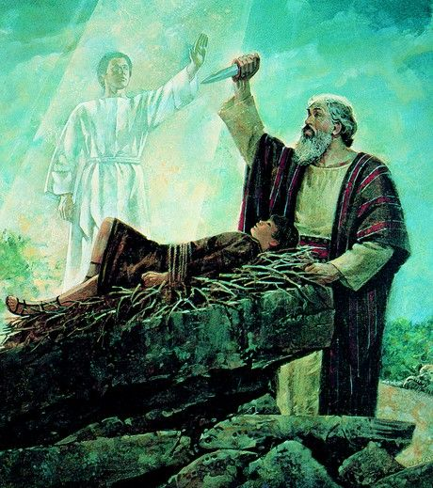
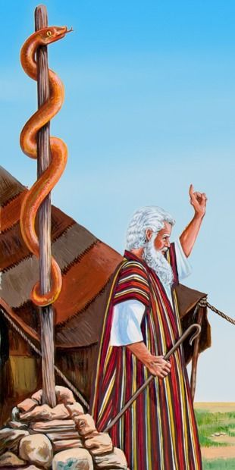
الله يؤكد وعده بالخلاص
لقد مرّت مدّة طويلة ما بين وعد الله بالمخلّص ومجيئه ولكي يهييء الله أبناء الجنس البشري لمجيء المخلّص قام بأمور كثيرة تذكاراً وتأكيداً لوعده بمجيء المخلّص :-
1. الذبائح والرموز: كانت تشير إلى ذبيحة المسيح الفدائية على الصليب، وأهمها (ذبيحة إسحاق). ومن أهم الرموز التي كانت تشير إلى مجيء المخلّص (الحيّة النحاسيه) التي أمر الله موسى النبي برفعها وسط المحلَّة. وهي أيضاً كانت ترمز لصليب السيد المسيح.
2. وعد الله بالمخلّص: وَعد الله بالمخلّص لبعض الأباء الأولين مثل إبراهيم إذ وعده أن المخلّص سيكون من نسله وبه تتبارك جميع الأمم.
3. أقوال الله بألسنة الأنبياء.

Slide 7
مجيء المخلّص
حدّد الله موعداً لمجيء المخلّص إلى العالم لإنقاذ الجنس البشري. ولما حان ذاك الموعد أرسل الله إبنه الحبيب، مولوداً من العذراء مريم بالجسد.
يقول بولس الرسول" فلما بلغ ملء الزمان أرسل الله إبنه مولوداً من امرأة، مولوداً تحت الناموس ليفتدي الذين تحت الناموس لننال التبني" (غلاطية 4:4).
ولد المسيح في مغارة بسيطة في بيت لحم، وبشرت الملائكة بميلاده بقولها:
"ولد لكم اليوم مخلّص، وهو المسيح الرب في مدينة داوود" (لوقا 11:2).

Slide 8
حياة الرب يسوع وموته وقيامته
عاش يسوع في بيت صغير ليوسف البار في بلدة الناصرة. وكان يساعده في حرفة النجارة. ولما بلغ يسوع " الثلاثين من عمره " باشر رسالته الإلهية، حيث أولاً اعتمد من يوحنا المعمدان على مرأى من جماهير غفيرة. صنع عجائب كثيرة وتعاليم وأقوال مذهلة بقوته الإلهية، ومن هذه العجائب ( إقامة الموتى، وفتح أعين العميان، وشفاء البرُص والخُرس والعُرج وغيرها الكثير... وبعد أن أمضى " ثلاث سنوات " وهو يعلّم ويبشر "بملكوت السماوات"، أسلمه شيوخ اليهود للصلب " حسداً " وصُلِبَ على الصليب بين لصين ومات ودفن وقام في اليوم الثالث. وبعد أن انجز المهمة التي جاء من أجلها " أي خلاص البشر " وتردَّدَ مع تلاميذه أربعين يوماً ثم صعد إلى السماء من حيث أتى. جميع هذه الحقائق عن مجيء المخلّص مدونة في الإنجيل المقدس وهي تؤكد أن يسوع المسيح هو حقاً المخلّص الموعود به من قبل الله الآب.

